Slide 1
التعرف على الشيء الناقص في الصورة عندما يطلب منه ذلك .
المجال الإدراكي المعرفي

Slide 2
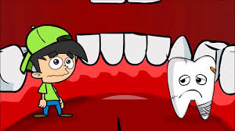
المراجعة: أ. جمعه شعيب | الإعداد : وفاء بخيت بولس | التعرف على الشيء الناقص في الصورة عندما يطلب منه ذلك رقم الهدف :(1036) | الهدف
الفئة العمرية: 10-11 | مستوى الشدة: متوسطة | فئة الإعاقة : الاعاقة الذهنية | بيانات الهدف
درس : -التعرف على الشيء الناقص في الصورة عندما يطلب منه ذلك قصة :أين سنى . خليفة يحب الحلوى كثيرًا ولكنه لا يثابر على تنظيف أسنانه. ذات يوم سقطت سنه فخاف أن تسقط كل أسنانه. عندما صارح جدته بمخاوفه أخبرته أن الأسنان اللبنية تسقط لتحل محلها أسنان دائمة وأن هذا يحدث لجميع الأطفال. ومنذ ذلك الوقت خفف خليفة من تناول الحلوى وبدأ يعتني بأسنانه. اهداف القصة : تجذب اهتمام الأطفال لأن الأطفال يحبون الحلوى مثلهم ولأنها تحكي عن تجربة يمر بها جميع الأطفال. كما أنها تعلم الأطفال الاعتدال في تناول الحلوى وأهمية العناية بالأسنان. |  |  | كتاب الطالب
الأستمتاع بالأنشودة الغنائية
https://www.yohttps://youtu.be/URF9aZM0O3o
utube.com/watch?v=2LaIBgvzIRY

Slide 3
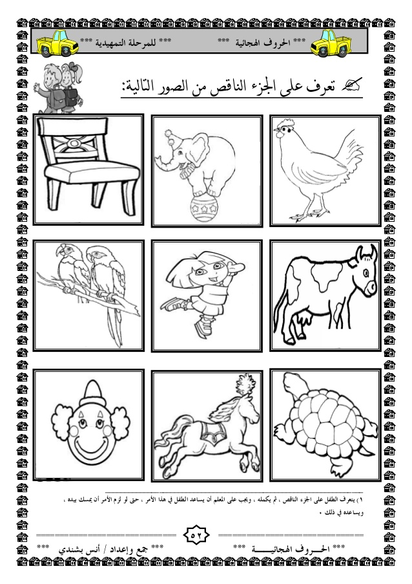
-التعرف على الشيء الناقص في الصورة عندما يطلب منه ذلك | الهدف
انشطه مهارية | المكونات
ا ستراتيجيات التعليم: الهدف: :-التعرف على الشيء الناقص في الصورة عندما يطلب منه ذلك يعتمد هذا الهدف على الإدراك البصري هو عملية معقدة جداً فهو يشمل عدة نواحي: – الإدراك البصري للاشكال: بمعني قدرة الطفل علي التعرف علي شكل ما بغض النظر عن اللون أو الحجم أو الزاوية التي ينظر إليها. – التمييز البصري للشكل والخلفية: بمعني قدرة الطفل علي التركيز والبحث عن شئ محدد مع تجاهل واستبعاد كل المثيرات الاخرى غير ذات الصلة. – الإغلاق البصري: بمعنى قدرة الطفل علي ادراك الشكل الكلي عندما تظهر أجزاء محددة من الشكل فقط. – الذاكرة البصرية: بمعنى قدرة الطفل علي تخزين واستدعاء المعلومات أو الصور التي شاهدها سابقآ مثل تذكر أماكن الأشياء. – التمييز البصري: بمعنى قدرة الطفل علي ملاحظة أوجه الشبه أو الاختلاف بين الاشكال أو بين الأحرف أو الأرقام (وهذه تعتبر هامة للقيام بأنشطة التطابق والتصنيف). – العلاقات المكانية: بمعنى قدرة الطفل علي التعرف علي العلاقات المكانية بينه وبين الأشياء من حوله فضلآ عن العلاقة بين الأشياء ( وهذه تعتبر هامة لإدراك مفاهيم يمين/يسار وفوق/تحت وأمام/خلف). – التحليل والتركيب البصري: بمعني قدرة الطفل علي التمييز بين الجزء والكل مثل معرفة الأحرف التي تشكل الكلمة. – التصور البصري: بمعنى قدرة الطفل علي بناء صور ذهنية اعتمادآ علي معلومات أو خبرات أو ملاحظات. – التتابع البصري: بمعنى قدرة الطفل علي تذكر الصور أو الحروف التي شاهدها وترتيبها بشكل صحيح (هذه المهارة مهمة عند النسخ من كتاب أو من السبورة). | المقدمة
https://www.youtube.com/watch?v=2LaIBgvzIRY

Slide 4
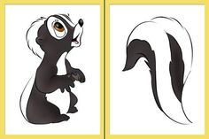
-التعرف على الشيء الناقص في الصورة عندما يطلب منه ذلك | الهدف
انشطه مهارية | المكونات
الدرس: أنشطة تحفيزية تساعد و تدعم مهارات الطفل لعبه ماهو الناقص: كل ماعلى المعلمة فعله هو ان تريه شيئا غير كامل او صوره غير كامله وتطلب المعلمة من الطفل ان يسمى الجزء الناقص فيها ويبدء هو بالتركيز فى الصوره حتى يكتشف الشئ الناقص فيها هذه اللعبه متعدده المستوايات تستطيع المعلمة الاستفاده منها من خلال تنميه ذكاء الطفل المتعدد وتصعيب اللعبه من مستوى الى اخر حتى يصل الى اعلى مستوى حيث ان المستوى الاول تقوم فيه المعلمة برؤيه الطفل صوره له ويكون الشئ الناقص فيها ملحوظ حتى يستطيع الطفل التعرف على الشكل الناقص وأتمام معرفه الطفل الجزء الناقص تقوم المعلمة بتوجيه الطفل الى المستوى الاعلى وهو المستوى الثانى المستوى الثانى حيث تقوم المعلمة برؤيه الطفل شيئا يعرفه ،ويكون فيها اكثر من شئ ناقصا فيها ولذلك يكون هذا المستوى اصعب على الطفل ويحتاج منه زياده تركيز وانتباه فى الصوره وعند معرفه الطفل الجزء الناقص واكمال الشكل تقوم المعلمة بانتقال الطفل للمستوى الثالث اما فالمستوى الثالث ترين طفلك صوره يكون الشئ الناقص فيها غير ملحوظ بحيث يحتاج ذلك اكثر دقه وتركيز وملاحظه عاليه من الطفل الهدف من النشاط : تساعد الطفل على زياده التركيز والانتباه وزياده قوه الملاحظه وتنميه الخيال الابداعى (لانه لابد للطفل ان يتخيل شكل الصوره كاملا حتى يتمكن من ايجاد الناقص فيه ويساعد ايضا فى زياده الأثاره العلميه وذلك من خلال رؤيته للصوره | المقدمة

Slide 5
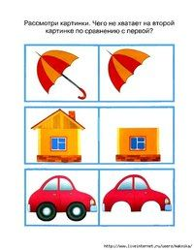
- -التعرف على الشيء الناقص في الصورة عندما يطلب منه ذلك | الهدف
انشطه مهارية | المكونات
النشاط الفنى - عمل بيت من الورق المقوى ينقصه السقف - عمل سيارة من الورق المقوى بنقصها الأطارات أهميتها: يساعد هذا النشاط على تقوية العضلات الدقيقة و الكبيرة عند الأطفال و زيادة التركيز و التآزر العضلي والبصري و غيرها من المهارات.
https://www.youtube.com/watch?v=2LaIBgvzIRY

Slide 6
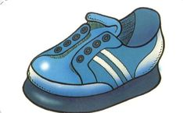
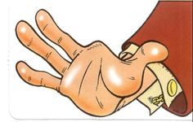
النشاط الموسيقي . ترد كلمات اغنية القصة مع الموسقية . | دليل للمعلم
أن يحل ورق النشاط بالمنزل | الواجب المنزلي
مجموعة تدريبات على الأيباد تتضمن: تحميل بعض الألعاب الخاصة بالطى | تمارين الكترونية
متوسط : ان يحل الطفل 4 نشاطات من 8 جيد: ان يحل الطالب 6 من 8 ضعيف :- أن يحل الطفل نشاطين 2 من 8 | التقييم
https://youtu.be/joc-_iLjZ_o
الأستمتاع بالأنشودة الغنائية

Slide 7
-التعرف على الشيء الناقص في الصورة عندما يطلب منه ذلك
يعتمد هذا الهدف على الأدرااك البصرى
الأهدتف المهمة :-
لإدراك البصري للاشكال
التمييز البصري للشكل والخلفية
لإغلاق البصري
الذاكرة البصرية
العلاقات المكانيية
التحليل والتركيب البصرى
ماما

Slide 8
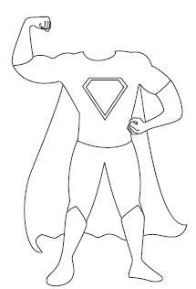
التعرف على الشيء الناقص في الصورة عندما يطلب منه ذلك .

Slide 9
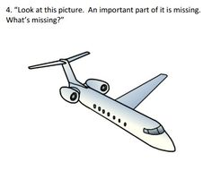
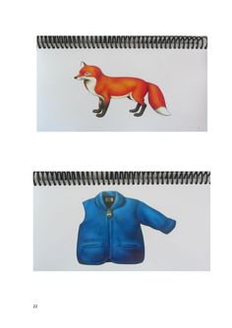
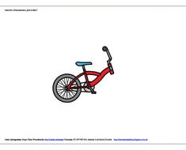
التعرف على الشيء الناقص في الصورة عندما يطلب منه ذلك .

Slide 10
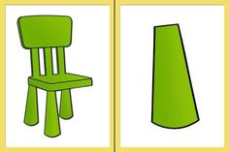
التعرف على الشيء الناقص في الصورة عندما يطلب منه ذلك .

Slide 11
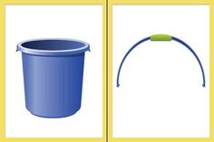
التعرف على الشيء الناقص في الصورة عندما يطلب منه ذلك .

Slide 12
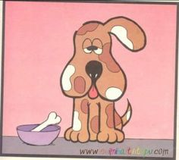
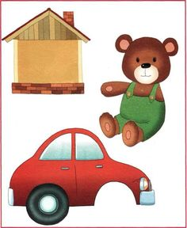
التعرف على الشيء الناقص في الصورة عندما يطلب منه ذلك .

